Slide 1
配色选择
Mamba Design
R:255
G:255
B:255
R:255
G:255
B:255
R:255
G:255
B:255
R:255
G:255
B:255
R:255
G:255
B:255

Slide 4
中间透明
环形布局时偏移角度调整，我这里设置的是150（怪不得老是调不出来这个效果，偏移角度一直没去调他）

Slide 6


Slide 7
拖拽旋转
自动旋转
无旋转
水平/垂直旋转
修改偏移角度
环形裁剪 -> 删除中间部分

Slide 9
抖音字效

Slide 10
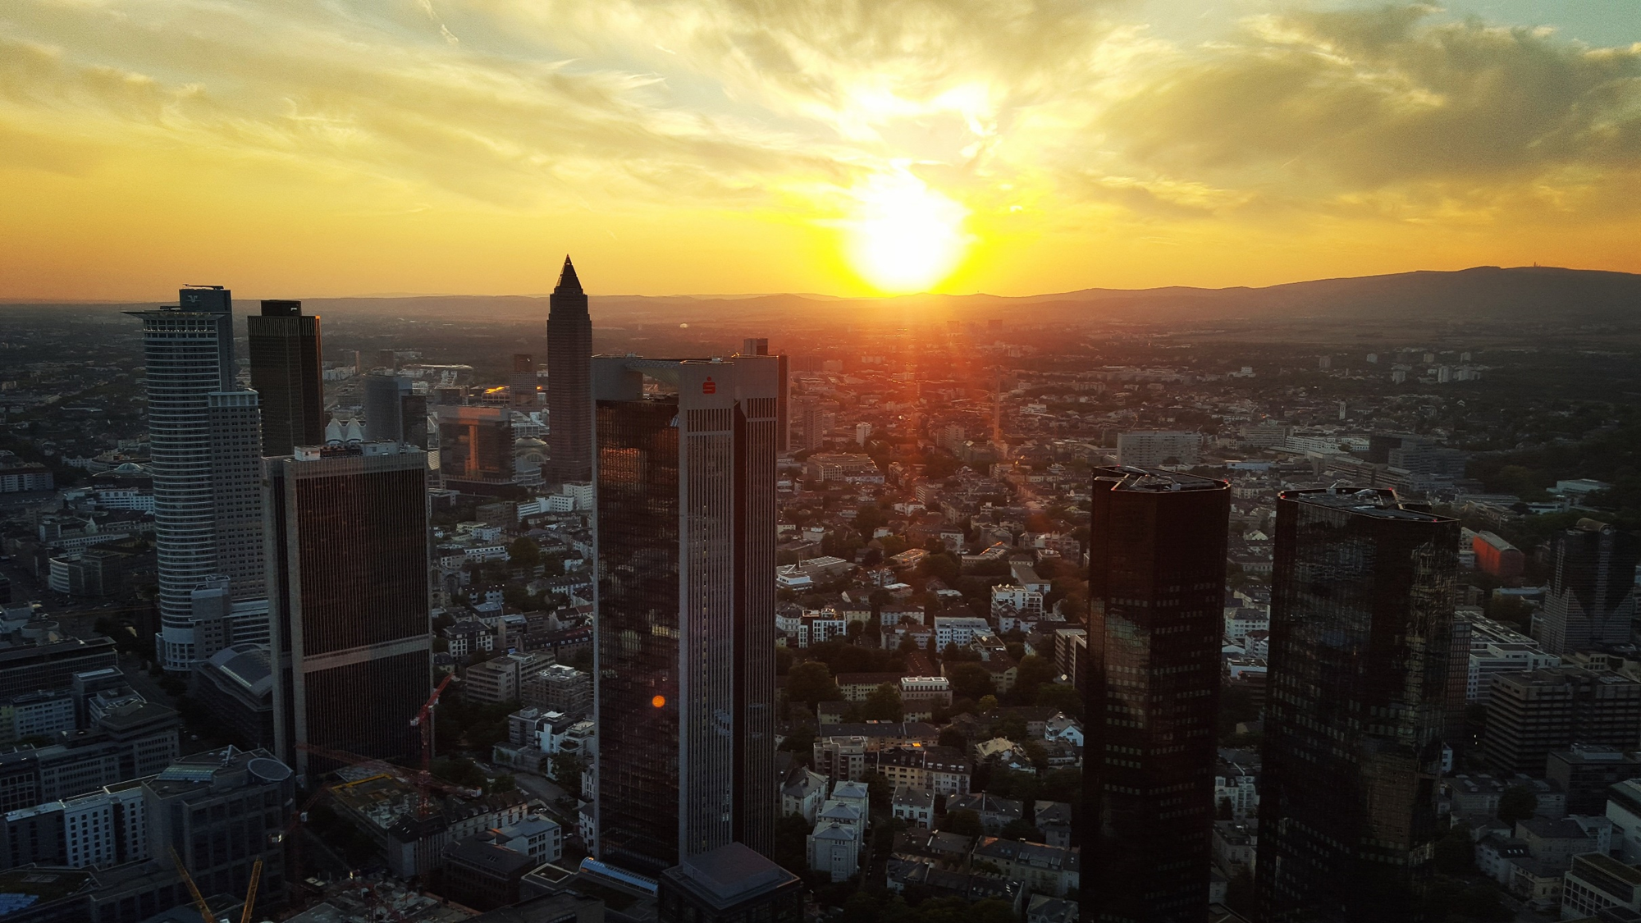
渐 变
字
矢 量

